Slide 1

Анимация переходов
ORTDNIPRO.ORG/WEB

Slide 2
1. Анимация средствами CSS

Slide 3

Скачайте шаблоны
Скачайте архив с шаблонами которые нам понадобятся: https://github.com/filebase-xyz/css-transition/archive/master.zip
3

Slide 4
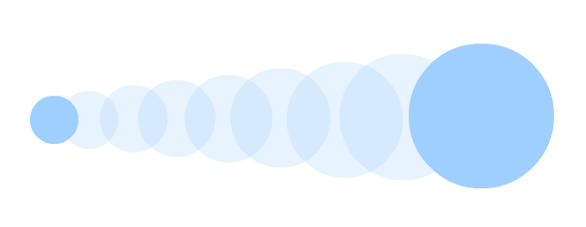
CSS и анимация
Анимация на веб-странице это изменение во времени того или иного стилевого свойства элемента.
До появления CSS 3 анимация создавалась исключительно средствами JavaScript, но ничто не стоит на месте.
4

Slide 5
Два подхода к анимации в CSS
Анимация по сценарию заранее определенная последовательность действий, которые проигрываются во время выполнения анимации, базируется на свойстве animation.
Анимация переходов плавный переход между различными значениями стилевых свойств, базируется на свойстве transition.
5

Slide 6
2. Состояние элемента

Slide 7
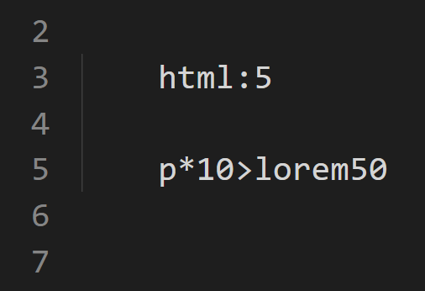
Псевдоклассы и состояние элемента
Подготовьте разметку на основе таких команд Emmet’а в VSCode (команды выполняются по одной)
1)Каркас HTML-разметки;
2) 10 параграфов <p> с 50-ю словами каждый.
7

Slide 8
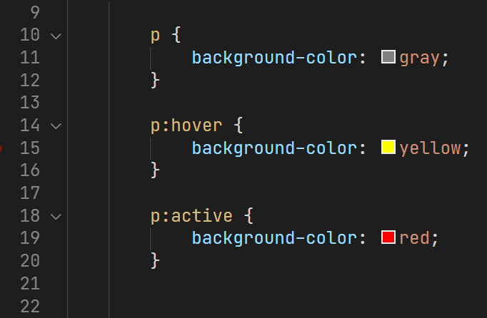
Псевдоклассы и состояние элемента
Псевдоклассы определяют стили элемента для тех случаев когда состояние элемента меняется в зависимости от действий пользователя. Например псевдокласс :hover, который будучи расположен в селектору, позволяет задать стили который будут применяться только когда на элемент наведён курсор мыши.
https://webref.ru/css/hover
8

Slide 9
Псевдоклассы и состояние элемента
Также будет полезен псевдокласс :active – задающий стили для элемента на который осуществляется нажатие.
https://webref.ru/css/active
9

Slide 10
3. Анимация переходов на практике

Slide 11
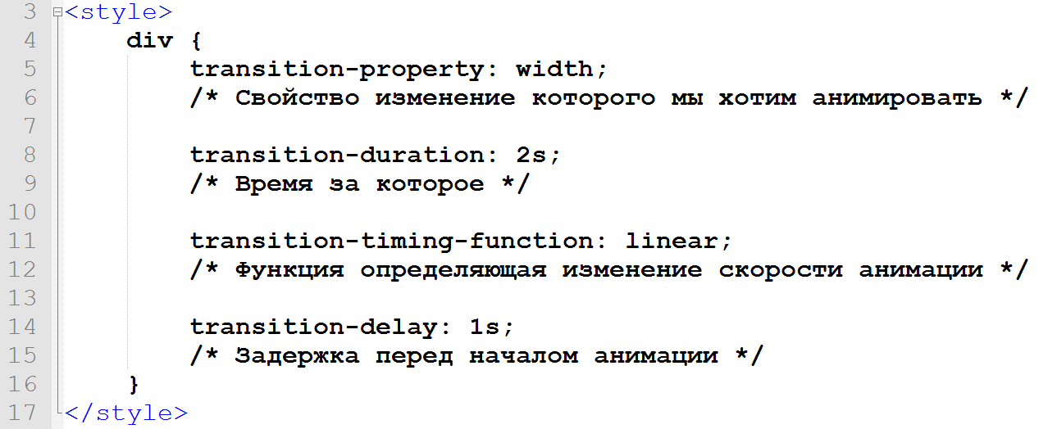
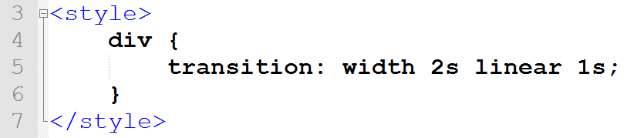
Анимация переходов
Конфигурация анимации переходов доступна при помощи специальных свойств (задающих отдельные аспекты анимации) или же при помощи универсального свойства transition.
https://webref.ru/css/transition
11

Slide 12
4. Полезные CSS-свойства

Slide 13
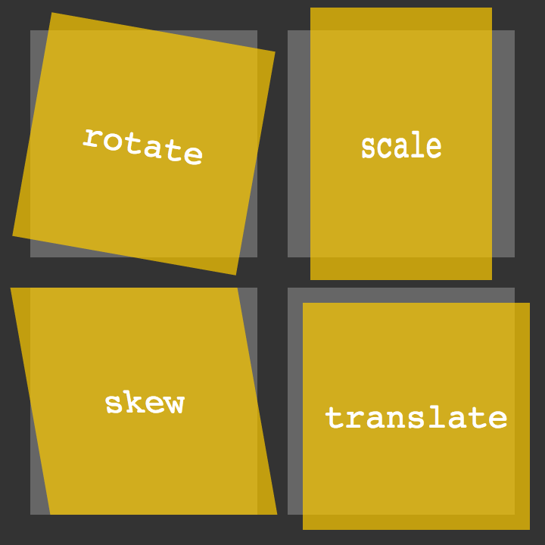
CSS Transform
transform – геометрические трансформации элемента
https://webref.ru/css/transform
13

Slide 14
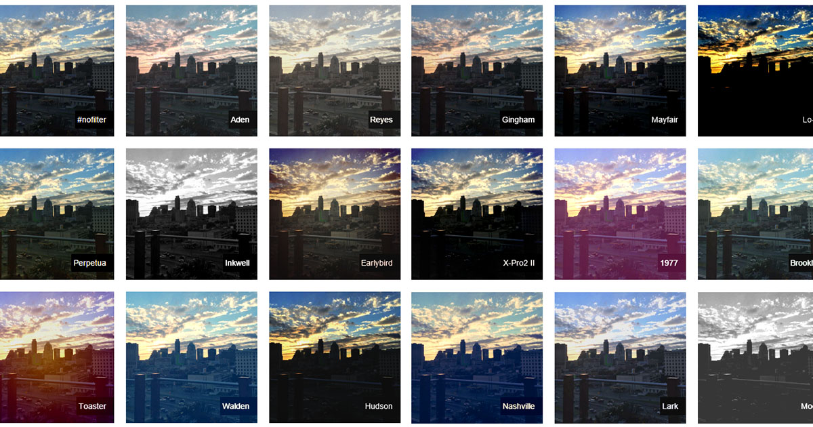
CSS Filter
filter – графические фильтры средствами CSS
https://webref.ru/css/filter
14

Slide 15
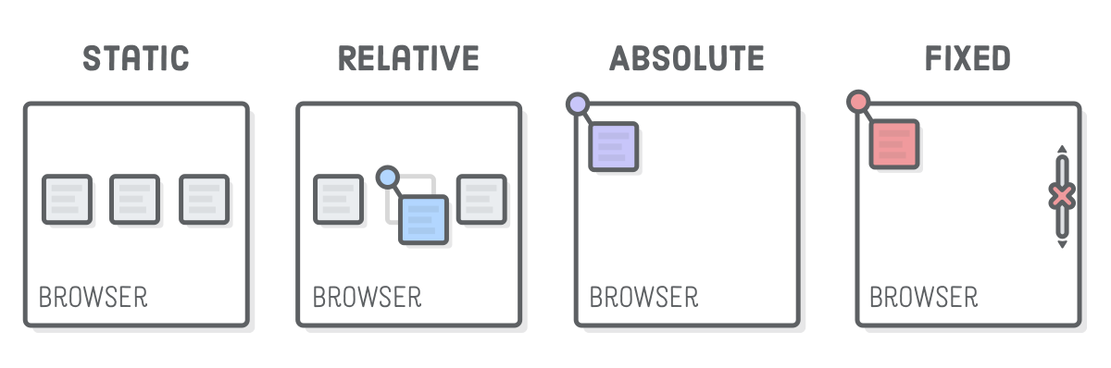
CSS Position
position – принудительное указание позиции элемента
https://webref.ru/css/position
15

Slide 16
Домашнее задание

Slide 17
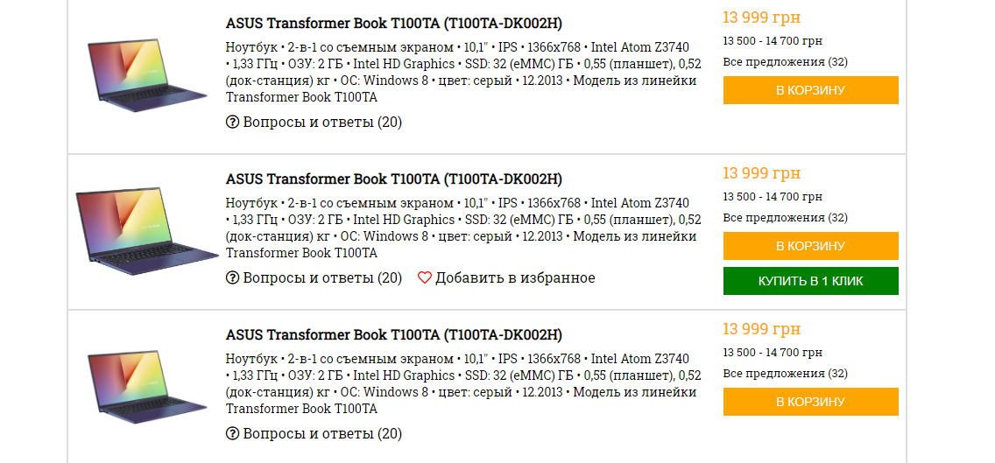
Домашнее задание
Создайте разметку, с анимацией перехода, как на макете и в примере
Демо-пример (из архива c шаблона): ./homework-template
17

Slide 18
На следующем занятии

Slide 19

Bootstrap 5

